Slide 1

Brein in Beeld
Bij het Nederlands Instituut voor Biologie, mei 2022

Slide 2
Wat is Brein in Beeld?
Vertaling van wetenschap naar de maatschappij
Redactie, Public, Media, Kids
Wie zijn wij?
Notes:
Vertellen over wat Brein in beeld is, wat is het doel van BiB, de verschillende teams (vandaag focussen we op BiB Kids), en jezelf voorstellen (eventueel leuk om een fotootje toe te voegen met je naam)

Slide 3
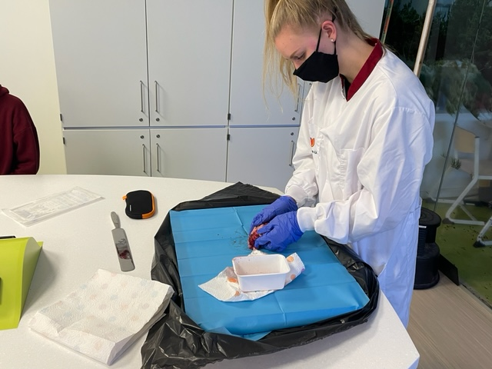
Onze workshops
Microscopie
Radiologie
Zintuigen
Onderzoek doen
Neurofilosofie
Cognitie
Hersenanatomie
Notes:
Dit zijn alle workshops die BiB aanbiedt. Als je er iets meer over wil vertellen:
microscopie: opbouw van de hersenen, de hersenenzichtbaar maken, voorbeelden als MS en AD worden behandeld
Radiologie: beeldvormende technieken, CT, MRI, PET, wanneer gebruik je welke techniek, casussen als voorbeelden
Zintuigen: hoe informatie van de 5 zintuigen in de hersenen verwerkt worden, proefjes om de zintuigen te testen of hoe we zintuigen kunnen foppen
Onderzoek doen: wat is onderzoek, wanneer ben je een goede onderzoeker, empirische cyclys, betrouwbaarheid
Neurofilosofie: discussieren over relevante filosofische neuro-onderwerpen, bijv ‘wij zijn ons brein’ en vrije wil
Cognitie: cognitie, geheugen, executieve functies, aandacht, concentratie worden uitgelegd; zelf neuropsychologische testjes doen
Hersenanatomie: centrale zenuwstelsel, hersenvliezen, hersenvocht, hersenkrabben, verschillende gebieden en de bijbehorende functies worden besproken; kan vervolgd worden met een practicum met kalfshersenen
Vandaag focussen we op cognitie en hersenanatomie. Dit zijn de twee workshops die het meest gedaan worden. Vandaag zullen we jullie meenemen in deze workshops. We beginnen met cognitie, en daarna gaan we door met de workshop hersenanatomie. Deze zullen we afsluiten met een practicum met kalfshersenen.

Slide 4
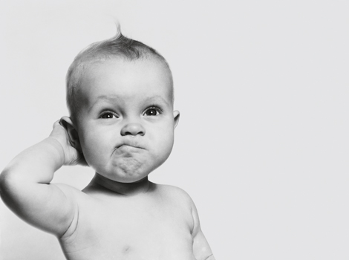
Workshop cognitie
Wat is cognitie?
Cognoscere = weten of kennen; denkvermogen
Geheugen
Aandacht
Snelheid van denken

Slide 5

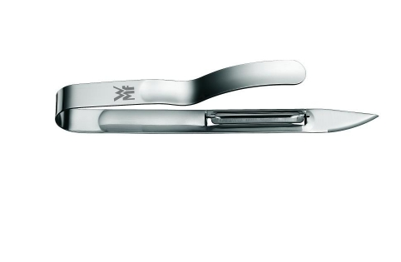
Wat zie je?
Notes:
Herkennen jullie deze voorwerpen? Waarom herken je het ene voorwerp wel en het andere niet?
Vragen wat het linker plaatje is. Vragen waarom ze zo zeker weten dat dat de aarde is, hoe kan je dat herkennen, wanneer heb je dat geleerd. Uitleggen dat je hierbij allemaal onderdelen van cognitie gebruikt. Je gebruikt je aandacht om naar het plaatje te kijken, vervolgens bepaal je met je snelheid van informatie verwerken en je geheugen dat dit wel de aarde moet zijn.
Rechterplaatje is een asperge schiller. Wellicht dat niet iedereen dit gelijk herkent. Door middel van vragen moet je kijken of ze tot die conclusie kunnen komen. Dus eerst vragen waar ze het op vinden lijken, vaak zien ze wel dat het scherp is, en dat er een mesje in zit. Ik geef vaak als hint dat het in de keuken gebruikt kan worden. Uiteindelijk kom je er dan op dat het een asperge schiller is, en ook hier weer uitleggen hoe cognitie ze heeft geholpen.

Slide 6
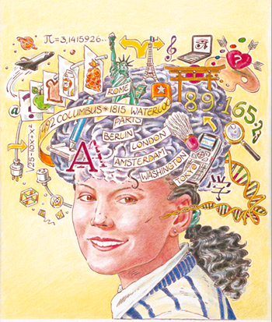
Geheugen
Het vermogen om informatie vast te leggen en terug te halen
Waarom is dit zo belangrijk?
Overleving
Het is altijd aan het werk
Belangrijk voor kennis en vaardigheden
Notes:
Geheugen is een heel belangrijk proces in ons leven. Het is nodig om te overleven. Het is belangrijk om gevaar te herkennen en om te weten wat je wel en niet kunt eten. We hebben het eigenlijk gedurende de hele dag nodig, niet alleen om te overleven maar ook om normaal te kunnen functioneren bijvoorbeeld voor het onthouden van een afspraak en de plaats waar we onze sleutels hebben neergelegd. Zonder een goed werkend geheugen heb je de hulp van anderen nodig.
Eventueel wat dieper in gaan op waarom we ons geheugen nodig hebben voor overleven, vraag of ze zelf voorbeelden weten. Ik geef als voorbeeld altijd dat je moet onthouden waar je allergisch voor bent of dat je je medicijnen moet innemen. Voorbeeld van mensen met Alzheimer die wel eens vergeten te eten, dus dat je je geheugen ook nodig hebt om dat soort dingen te onthouden.
Vraag of je geheugen altijd aan het werk is. Dan zeggen ze vaak ja en vraag ik of je geheugen ook werkt tijdens je slaap. Dan kan je vertellen dat slaap nodig is voor de consolidatie van je geheugen.

Slide 7
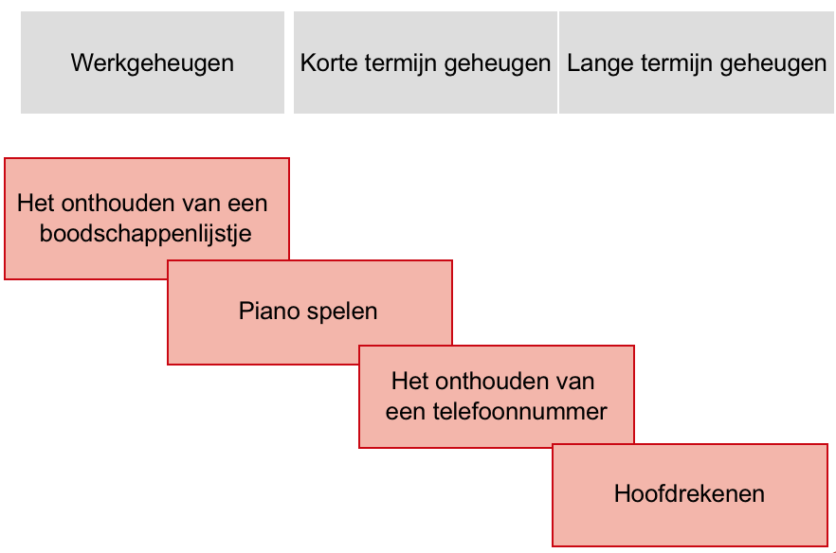
Soorten geheugen
Werkgeheugen
Korte termijn geheugen
Lange termijn geheugen
Notes:
Een goed voorbeeld is het onthouden van een cijferreeks zoals een telefoonnummer. Als je het nummer een aantal keer herhaalt dan weet je het voor een bepaalde (zeer korte) periode. Waar of niet? Het korte termijn geheugen onthoud de informatie dus niet lang, tenzij je de informatie herhaalt of er een sterke emotie aan koppelt.
---
Het onthouden van een boodschappenlijstje: werkgeheugen als je je boodschappenlijstje onthoudt om de manier waarop de supermarkt is ingedeeld, korte termijn als je meteen boodschappen gaat doen en lange termijn als je alvast je boodschappenlijstje gaat onthouden voor volgende week.
Piano spelen: is lange termijn geheugen en geen werkgeheugen, want je manipuleert je geheugen niet. Je gebruikt je werkgeheugen als je een stuk componeert of als je een pianostuk omzet naar een toonsoort.
Onthouden van een telefoonnummer: lange termijn geheugen. Kan ook werkgeheugen zijn, als je je telefoonnummer onthoudt door het op te delen in chunks. Dus bijvoorbeeld 06 veertig vijftien vierendertig
Hoofdrekenen: altijd werkgeheugen

Slide 8
Geheugen meten
Hoe zou je geheugen kunnen meten?
Notes:
Vertel over verschillende testjes voor de verschillende geheugens (korte termijn, werkgeheugen, lange termijn). Bij veel van deze testjes zijn aandacht en concentratie ook van belang.
Cijferreeks laten onthouden en direct terugvragen
Boodschappenlijst laten onthouden en na 15 min terugvragen
Plaatjes laten zien
Digit span task

Slide 9
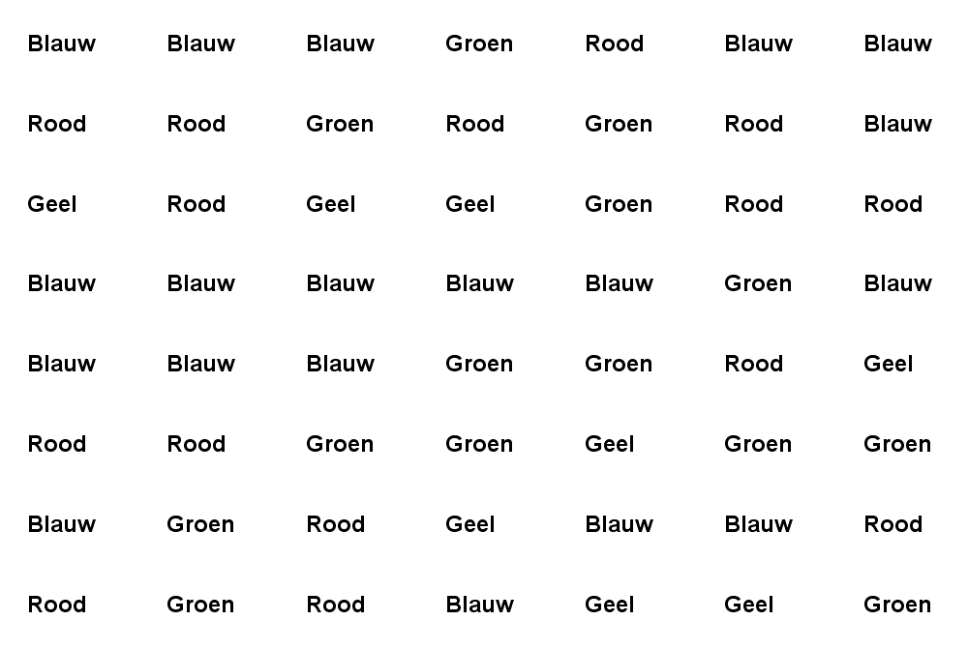
Notes:
Laat ze de eerste vier regels klassikaal doen
STROOP task

Slide 10
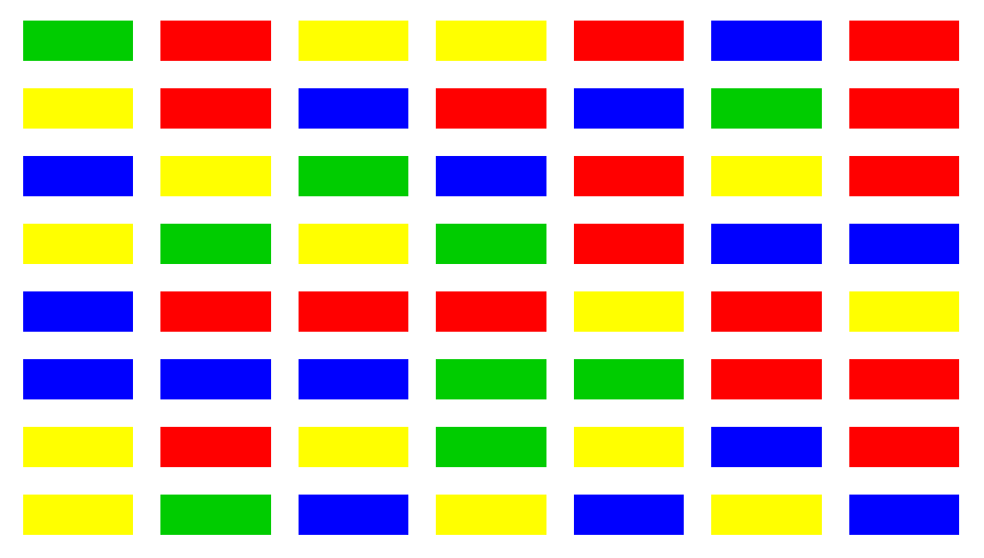
Notes:
Same als vorige slide + vraag hier of ze kunnen bedenken waarom dit al ietsje moeilijker is dan de vorige slide. (visuele input met cognitieve/taal output)

Slide 11
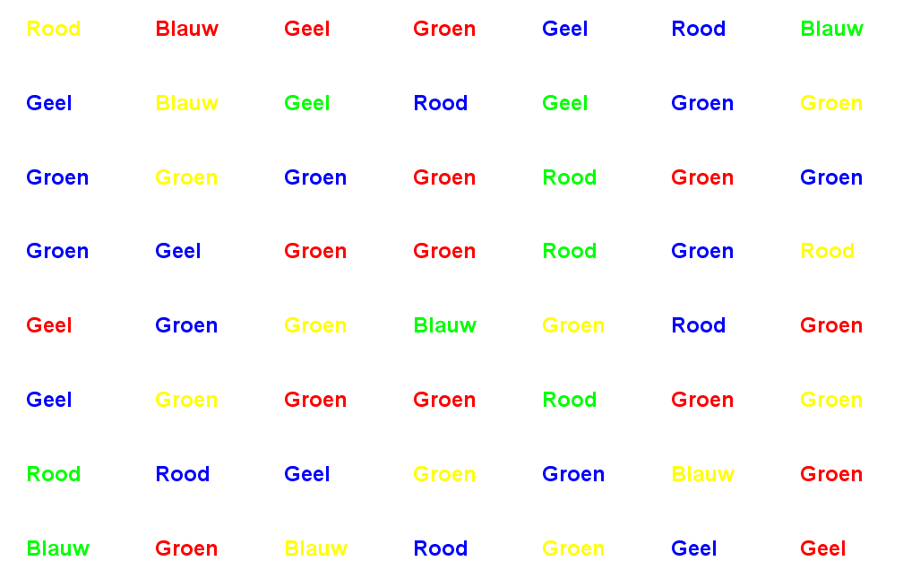
Notes:
Same + waarom is dit nou super moeilijk? Uit leggen dat dat door inhibitie komt. Je kan ook vertellen over de trucjes waarmee je dit makkelijker kan doen, door bijvoorbeeld je bril af te zetten. Ook kan je vertellen dat mensen met ADHD dit heel slecht kunnen vanwege gebrek aan inhibitie.

Slide 12
Vragen over cognitie?

Slide 13
Workshop hersenanatomie
Notes:
Nu gaan we door met de workshop hersenanatomie. We zullen eerst wat theorie behandelen en dit zullen we daarna toepassen tijdens het practicum met kalfshersenen. We zullen nu verschillende gebieden bekijken die we daarna in het kalfsbrein kunnen zoeken.
Is waarschijnlijk niet echt nodig voor deze groep, maar je kan eventueel even waarschuwen voor de hersen afbeeldingen.

Slide 14
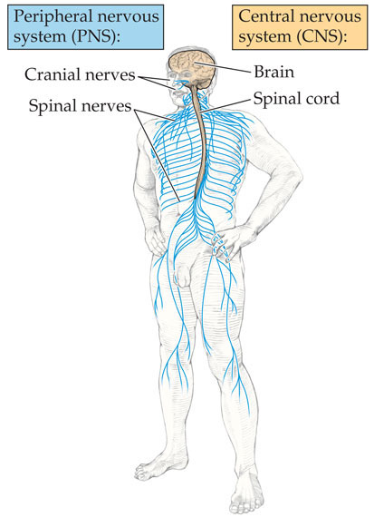
Centraal zenuwstelsel
Hersenzenuwen
Brein
Ruggemerg
Perifere zenuwen
Perifeer zenuwstelsel

Slide 15
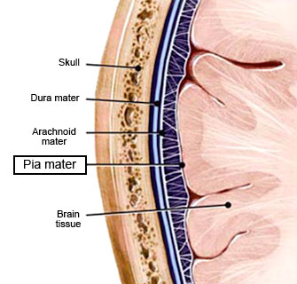
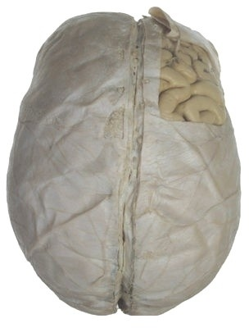
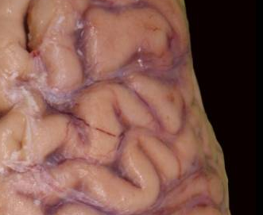
Meninges
  Harde vlies
  Spinnewebvlies
  Zachte hersenvlies
www.anatomie-amsterdam.nl
Notes:
Vertel over de drie meninges en dat deze de hersenen beschermen. Je kan ook vertellen over hersenvocht/liquor en dat dit nog een vorm van bescherming voor het brein is.

Slide 16
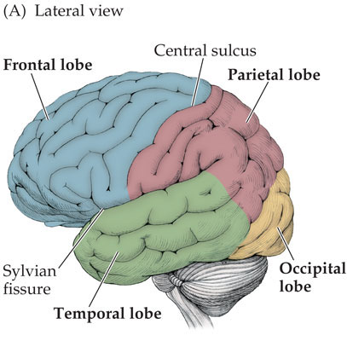
De hersenkwabben
Parietaalkwab
Frontaalkwab
Plannen, impulsbeheersing, beoordelingsvermogenprobleemoplossing, planning
sociaal gedrag,
Informatie uit de zintuigen (voelen, herkennen, etc), ruimtelijk inzicht, aandacht
Temporaalkwab
Occipitaalkwab
Geheugen, emotie, taal, herkennen en benoemen.
Zien

Slide 17
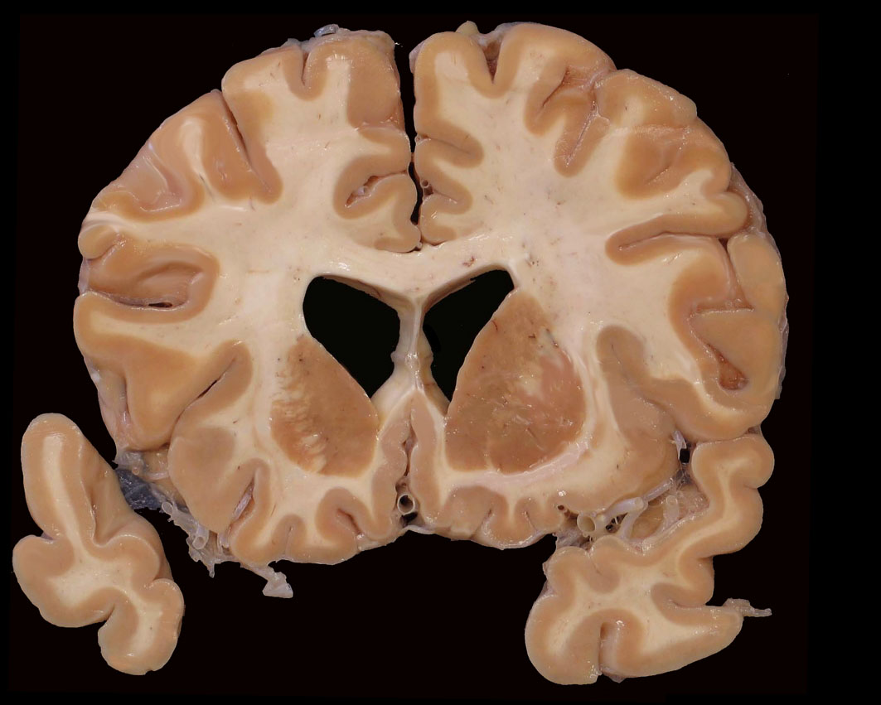

Waar bestaat het brein uit
Grijze stof (cortex)
  Hersenschors
  kernen
Witte stof
  Corpus callosum

Slide 18
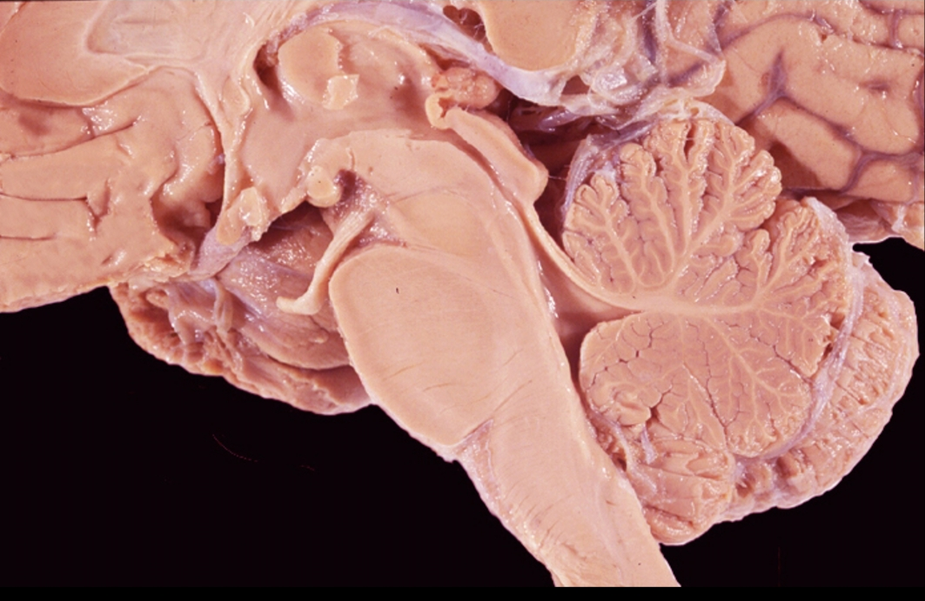
Cerebellum
De kleine hersenen
Functies: balans, controleren van bewegingen

Slide 19
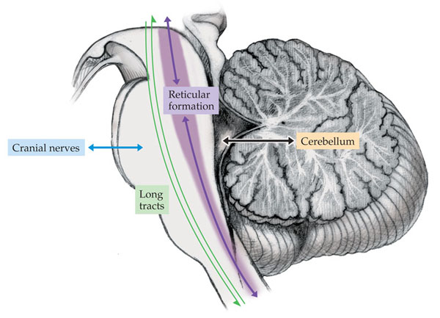
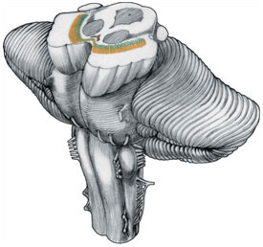
De hersenstam
Oudste deel van het brein
Functies:
  Ademhaling
  Hartslag
  Lichaamstemperatuur
  Bloeddruk

Slide 20
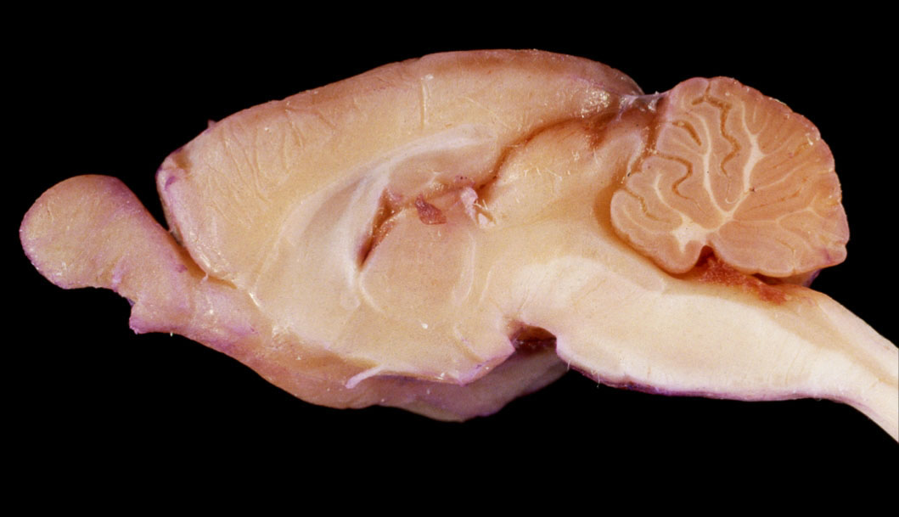
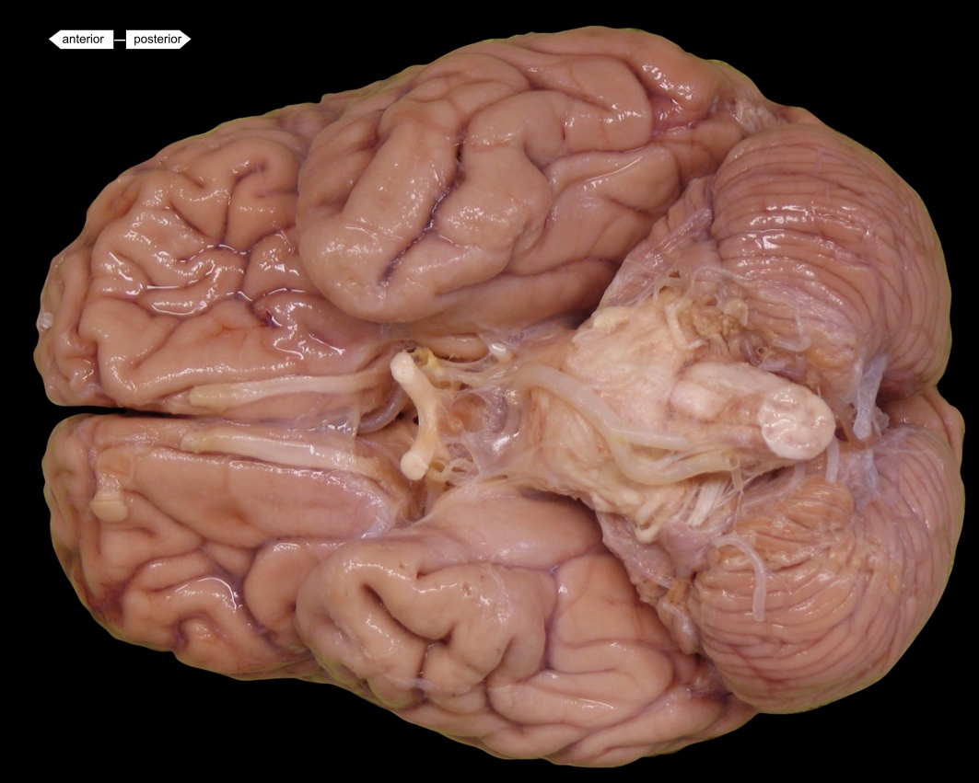
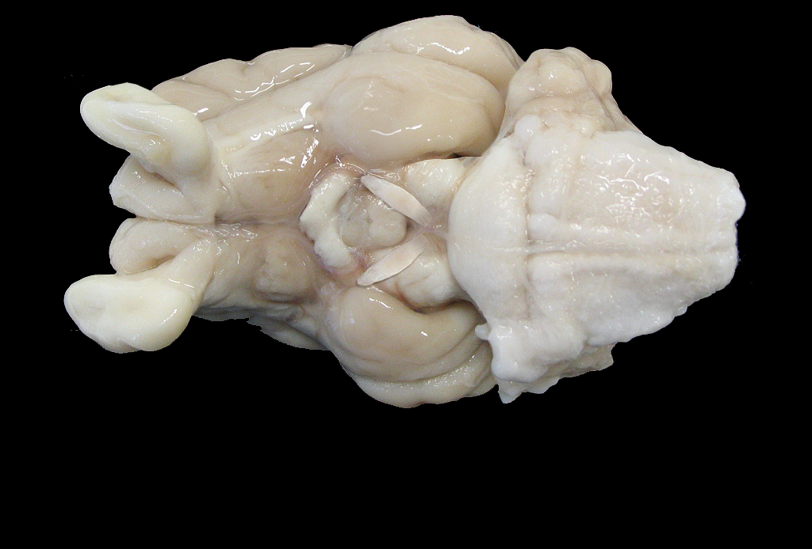
Reuk
Rat
Mens
Varken
Reukzenuw

Slide 21
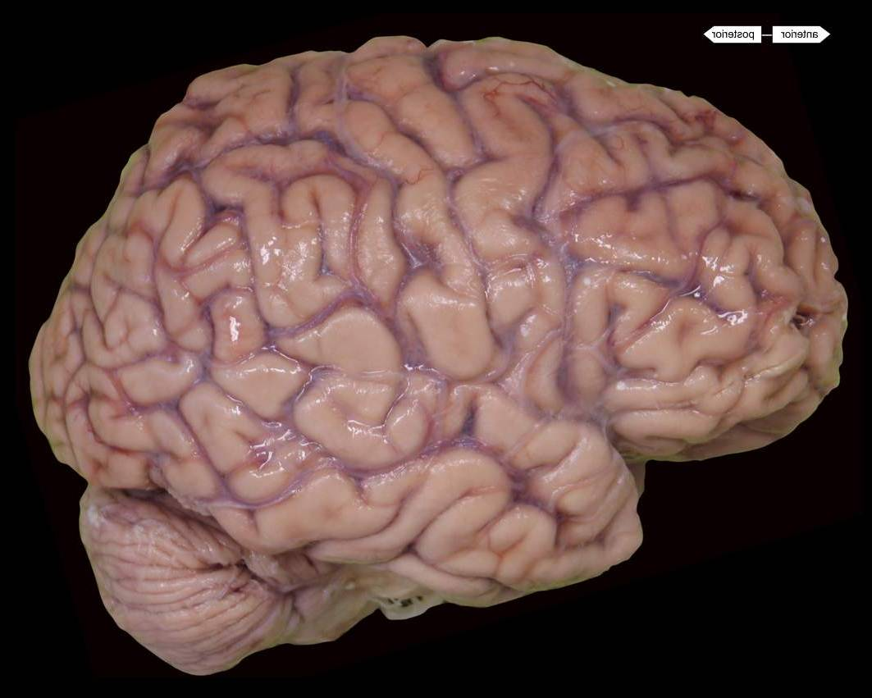
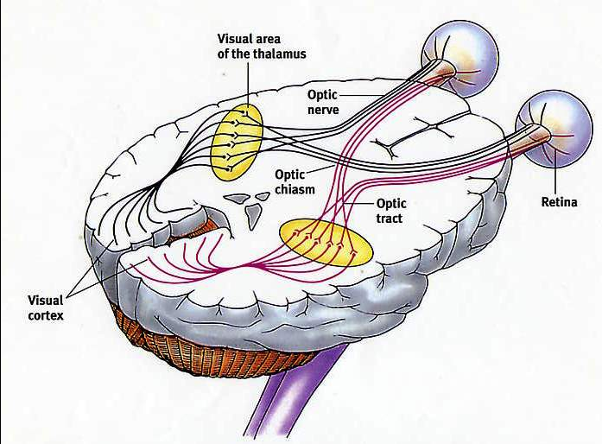
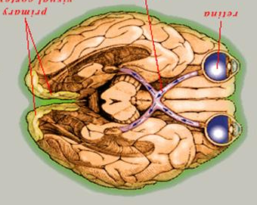
Visueel systeem
Notes:
Visuele schors
Occipitaal kwab
Optische zenuw
Gekruist

Slide 22
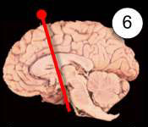
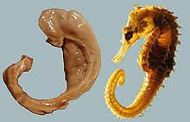
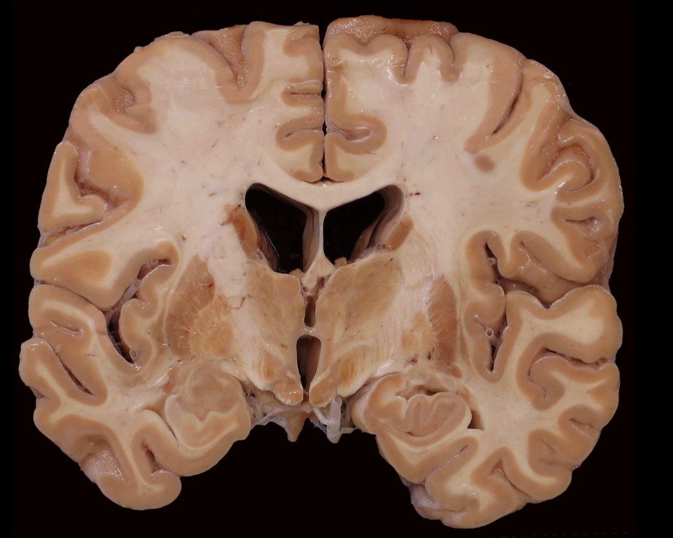
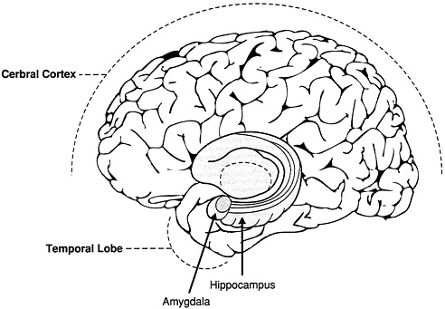
Geheugen
Notes:
Hippocampus, zeepaardje in de temporaal kwab

Slide 23
Hersenanatomie practicum
Notes:
Nu is het tijd voor het kalfshersenen practicum

Slide 24
Dank voor jullie deelname!
Interesse in een Brein in Beeld workshop in jouw les?
Ga naar https://breininbeeld.org/bib-kids/offerte-aanvragen/
Of mail naar kids@breininbeeld.org

